Slide 1

Bài hội thảo cấp khoa
Môn thực tập áo căn bản, váy căn bản trên ma – nơ - canh

Slide 2


NỘI DUNG
PHOM MẪU, SỐ ĐO VÀ DỤNG CỤ
THIẾT KẾ ÁO CĂN BẢN
THIẾT KẾ VÁY CĂN BẢN

Slide 3

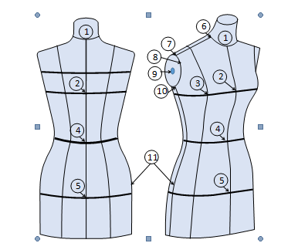
PHOM MẪU, SỐ ĐO VÀ DỤNG CỤ
I. CÁC VỊ TRÍ ĐO TRÊN PHOM MẪU.
    1. Tâm cổ trước
    Tâm cổ sau
    2. Tâm ngực trước
    Tâm lưng sau
    3. Đỉnh ngực
    4. Tâm eo trước
    Tâm eo sau
    5. Tâm mông trước
    Tâm mông sau
  6. Đỉnh vai
  7. Đầu vai
  8. Vòng nách
  9. Chốt vòng nách
  10. Hố nách
  11. Sườn

Slide 4
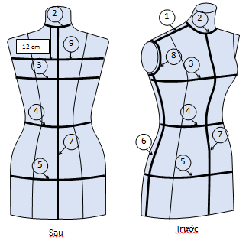
PHOM MẪU, SỐ ĐO VÀ DỤNG CỤ
II. CHUẨN BỊ PHOM MẪU ĐỂ ĐO.
Đường vai: Ghim dây từ đầu vai đến đỉnh vai
Đường cổ: Ghim dây ở cổ phom mẫu từ trước ra sau
Đường ngực: Ghim dây đi ngang đỉnh ngực từ trước ra sau.
Đường eo: Ghim dây đi ngang vị trí vòng eo
Đường mông: Ghim dây đi ngang vị trí vòng mông
Đường sườn: Ghim dây đường sườn
Đường trung tâm: Ghim dây đường trung tâm trước và sau phom mẫu.
Đường vòng nách: Ghim dây vòng nách
Đường ngang lưng: Khoảng cách từ tâm cổ sau đến đường ngang lưng 12cm. Ghim dây vuông gốc với đường trung tâm phía sau.

Slide 5
III. DỤNG CỤ
Khi thiết kế rập trên phom mẫu cần chuẩn bị:
Kim đinh, kim gút, kim may tay
Gối ghim kim
Kéo bấm, kéo cắt vải, kéo cắt giấy
Viết chì + đồ chuốt viết chì.
Viết kim (màu xanh, đỏ)
Thước dây, thước cây, thước ê ke, thước cong
Dây rua-băng
Cây lăn dấu
Phấn may
Vải mộc bằng chất liệu cotton (vải mộc kate)
Giấy mềm và giấy cứng

Slide 6
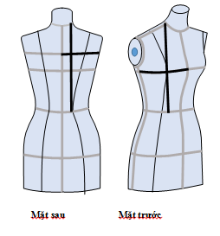
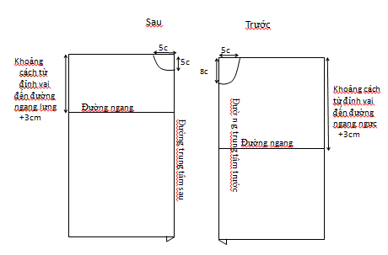
THIẾT KẾ ÁO CĂN BẢN
I. Chuẩn bị vải
Xác định canh sợi dọc, canh sợi ngang của miếng vải
Cắt 2 miếng vải hình chữ nhật có kích thước sau:
Miếng vải thân sau:
Chiều dài bằng khoảng từ đỉnh vai đến eo +6cm (canh dọc)
Chiều rộng bằng khoảng cách từ tâm lưng đến chốt vòng nách+ 6cm (canh ngang)
Miếng vải thân trước:
Chiều dài bằng khoảng cách từ đỉnh vai qua đỉnh ngực đến eo+6cm (canh dọc)
Chiều rộng bằng khoảng cách từ tâm ngực qua đỉnh ngực đến sườn+ 6cm (canh ngang)
Gấp vào 3cm theo chiều dài, ủi vải.

Slide 7
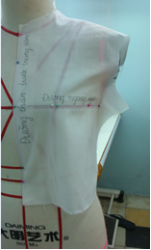
THIẾT KẾ ÁO CĂN BẢN
Thân trước
Phần cổ, vai
Đặt nếp gấp của vải trùng với đường trung tâm trước, ghim đường trung tâm trước và đường ngang ngực trên miếng vải trùng với đường trung tâm trước và đường ngang ngực trên phom mẫu. 1 kim ở tâm cổ trước, 1 kim ở tâm ngực trước, 1 kim ở tâm eo trước.
Vuốt nhẹ vải qua đường ngang ngực. Ghim 2 kim tạo hình chữ V ở đỉnh ngực, 1 kim ở giao điểm đường sườn và đường ngang ngực.

Slide 8
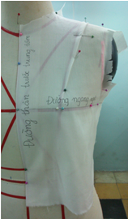
THIẾT KẾ ÁO CĂN BẢN
Ghim, bấm vải ở cổ áo ( bấm sát đường cổ áo) để êm vải.1kim ở đỉnh vai.
Vuốt vải từ vòng nách lên vai. Ghim, bấm vải vòng nách cho êm.
Lúc này trên vai sẽ bị dư vải, ta tạo pen hết phần vải dư, đầu pen hướng vào đỉnh ngực. 1kim ở pen, 1 kim đầu pen, 1 kim đầu vai

Slide 9
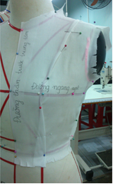
THIẾT KẾ ÁO CĂN BẢN
Phần sườn
Vuốt nhẹ vải dọc sườn từ hố nách xuống eo. Ghim, bấm vải đường sườn cho thật êm.
Phần dư vải phía đường ngang eo, tạo pen song song gần với đường trung tâm .

Slide 10
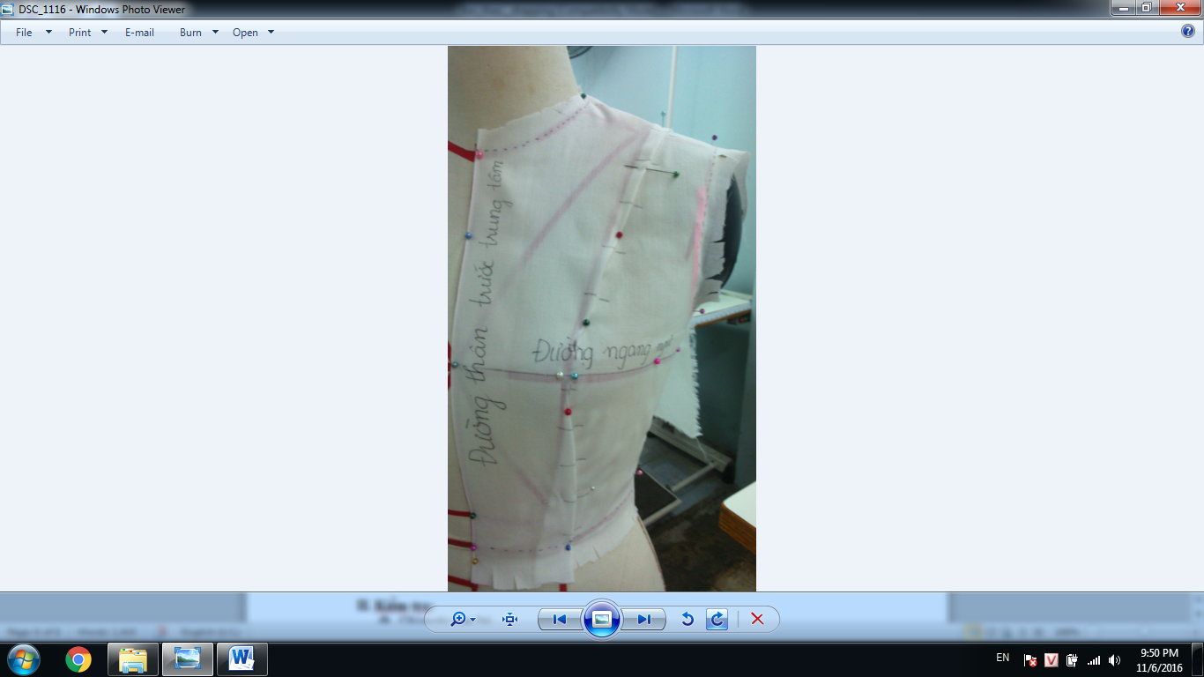
THIẾT KẾ ÁO CĂN BẢN
Lấy dấu
Dùng bút chì vẽ đường sườn, vòng nách, cổ trên vải sao cho trùng với đường sườn trên phom mẫu.
Vẽ đường ngang eo (đường vai). Ngay nếp gấp của pen phải vẽ đậm hơn. Lấy dấu đỉnh pen.

Slide 11
THIẾT KẾ ÁO CĂN BẢN
Cắt vải cách đường ngang eo 1.5 cm. Bấm dấu pen, cắt 1 góc nhỏ xéo 45 độ ngay điểm gấp đôi của pen, 1 pen có 2 điểm gấp đôi.
Sau khi làm xong, tháo xuống. Kiểm tra lại thông số đường ngang ngực, ngang mông, đường sườn trên phom mẫu trùng với thông số trên vải.

Slide 12
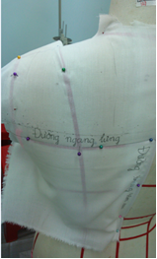
THIẾT KẾ ÁO CĂN BẢN
2. Thân sau.
Đặt nếp gấp của vải trùng với đường trung tâm sau, ghim đường trung tâm sau và ngang lưng trên miếng vải trùng với đường trung tâm sau và đường ngang trên phom mẫu.
Phần cổ, vai giống thân trước, nhưng độ rộng của pen trên vai nhỏ khoảng 0.5cm.

Slide 13
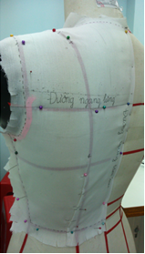
THIẾT KẾ ÁO CĂN BẢN
Phần sườn giống thân trước
Lấy dấu: Giống thân trước

Slide 14
THIẾT KẾ ÁO CĂN BẢN
II. Kiểm tra:
Ghim các pen lại.
Kiểm tra thông số ngang ngực, ngang eo đường sườn, ngang lưng ,
Ghim đường sườn của thân trước và thân sau, đánh cong vòng nách ( chú ý: vòng nách rất dễ bị giãn nên phải cẩn thận khi lấy xuống)
Ghim đường vai của 2 thân, đánh cong lại vòng cổ.
Vẽ lại pen.
Chừa đường cử động, đường may.

Slide 15
THIẾT KẾ ÁO CĂN BẢN
III. Sang ra giấy
Xác định đường trung tâm và ngang ngực trên giấy, đặt vải lên sao cho các đường trung tâm và ngang ngực trên vải trùng với các đường trung tâm, ngang ngực trên giấy và ghim lai.
Dùng con lăn sang ra giấy.
Trong quá trình làm, pen không song song với đường trung tâm thì phải xoay pen bằng cách vẽ đường thẳng từ đỉnh pen lên eo song song với đường trung tâm. Vẽ lại pen.

Slide 16
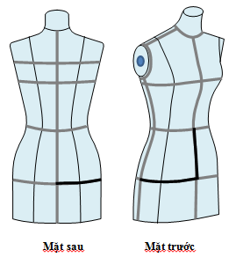
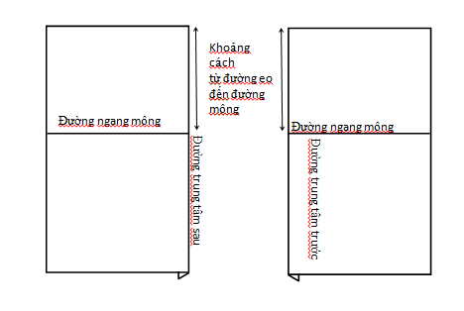
THIẾT KẾ VÁY CĂN BẢN
I. Chuẩn bị vải
Xác định canh sợi dọc, canh sợi ngang của miếng vải
Cắt 2 miếng vải hình chữ nhật có kích thước sau:
Miếng vải thân trước:
Chiều dài bằng số đo +6cm (canh dọc)
Chiều rộng bằng khoảng cách từ tâm mông trước đến đường sườn + 6cm (canh ngang)
Miếng vải thân sau:
Chiều dài bằng số đo +6cm (canh dọc)
Chiều rộng bằng khoảng cách từ tâm mông sau đến đường sườn + 6cm (canh ngang)

Slide 17
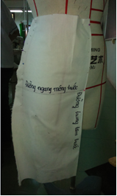
THIẾT KẾ VÁY CĂN BẢN
Đặt nếp gấp của vải trùng với đường trung tâm trước, ghim đường trung tâm trước và đường ngang mông của miếng vải trùng với đường trung tâm trước và đường ngang mông trên phom mẫu (chú ý kim chỉ nằm trên đường trung tâm và đường ngang mông)
Vuốt nhẹ từ đường ngang mông xuống chân váy, từ đường trung tâm qua đường sườn trên phom mẫu và ghim lại.
Vuốt nhẹ từ đường ngang mông lên eo, ghim lại

Slide 18
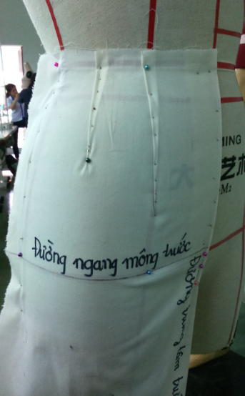
THIẾT KẾ VÁY CĂN BẢN
Tạo pen.
Tạo 2 pen ôm vừa phom mẫu, ghim lại (độ rộng mỗi pen không quá 3 cm, nếu rộng hơn sẽ làm đầu nhọn pen không tự nhiên)
Chú ý:
Pen dài nằm phía đường trung tâm, pen ngắn nằm phía sườn, các pen song song với đường trung tâm..
Mặt trái: nếp gấp của pen hướng về phía đường sườn
Vải dư ở sườn và eo nhiều thì phải bấm vải cách các đường đó 1cm để tạo độ êm.

Slide 19
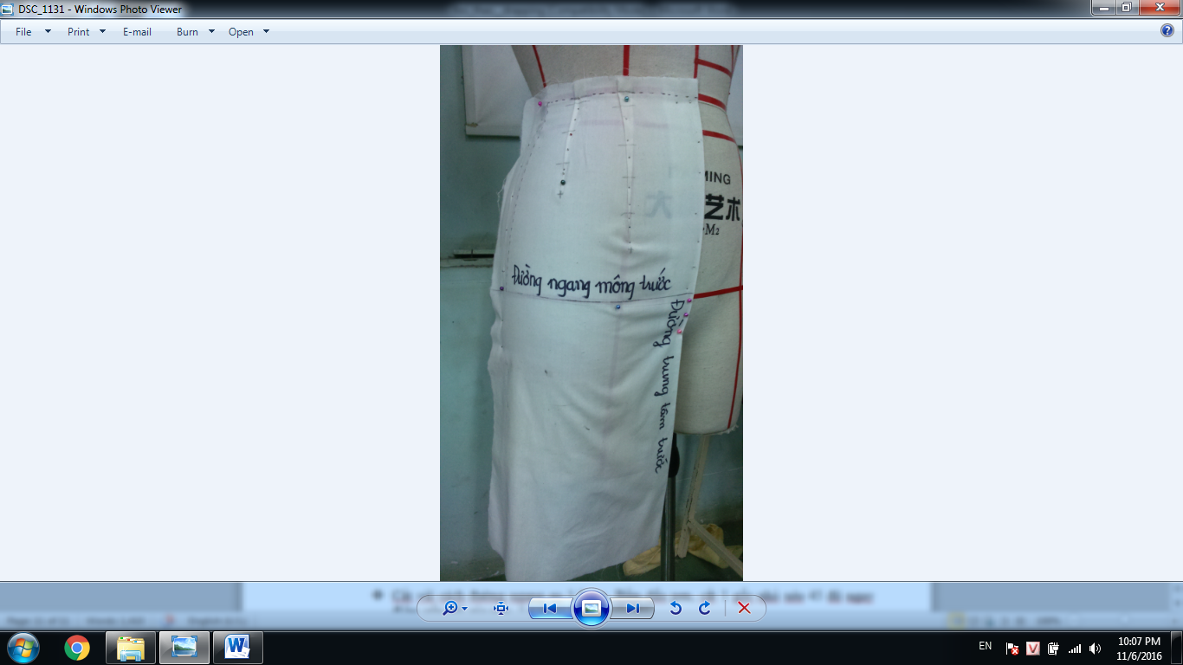
THIẾT KẾ VÁY CĂN BẢN
Lấy dấu
Dùng bút chì vẽ đường sườn trên vải sao cho trùng với đường sườn trên phom mẫu.
Vẽ đường ngang eo (waist line). Ngay nếp gấp của pen phải vẽ đậm hơn. Lấy dấu đỉnh pen.

Slide 20
THIẾT KẾ VÁY CĂN BẢN
Cắt vải cách đường ngang eo 1.5 cm. Bấm dấu pen, cắt 1 góc nhỏ xéo 45 độ ngay điểm gấp đôi của pen, 1 pen có 2 điểm gấp đôi.
Sau khi làm xong, tháo xuống. Kiểm tra lại thông số đường waist line, hip line và khoảng cách của 2 đường đó trên dress form trùng với thông số trên vải.
2. Thân sau
Làm tương tự thân trước.

Slide 21
THIẾT KẾ VÁY CĂN BẢN
II. Kiểm tra mẫu
Ghim đường sườn của thân trước và thân sau lại với nhau sao cho các đường ngang eo, ngang mông của thân trước trùng với các đường ngang eo ,ngang mông của thân sau trùng nhau.
Đánh cong ngang eo lại. Vẽ tiếp 1 đường song song với ngang eo cách đường ngang eo 1cm.
Lấy độ dài của chân váy, vẽ 1 đường vuông góc với đường trung tâm. Sa vạt 1.5cm. Làm tương tự cho thân sau.
Tháo hết kim, nối các đường pen lại, vẽ song song và cách đường sườn 1cm.

Slide 22
THIẾT KẾ VÁY CĂN BẢN
III. Sang ra giấy
Xác định đường trung tâm và ngang mông trên giấy, đặt vải lên sao cho các đường trung tâm và ngang mông trên vải trùng với các đường trung tâm, ngang mông trên giấy và ghim lai.
Dùng con lăn sang ra giấy.
Trong quá trình làm, pen không song song với đường trung tâm thì phải xoay pen bằng cách vẽ đường thẳng từ đỉnh pen lên eo song song với đường trung tâm. Vẽ lại pen.

Slide 24
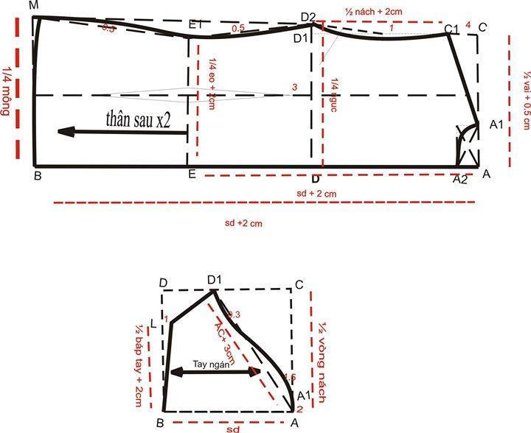
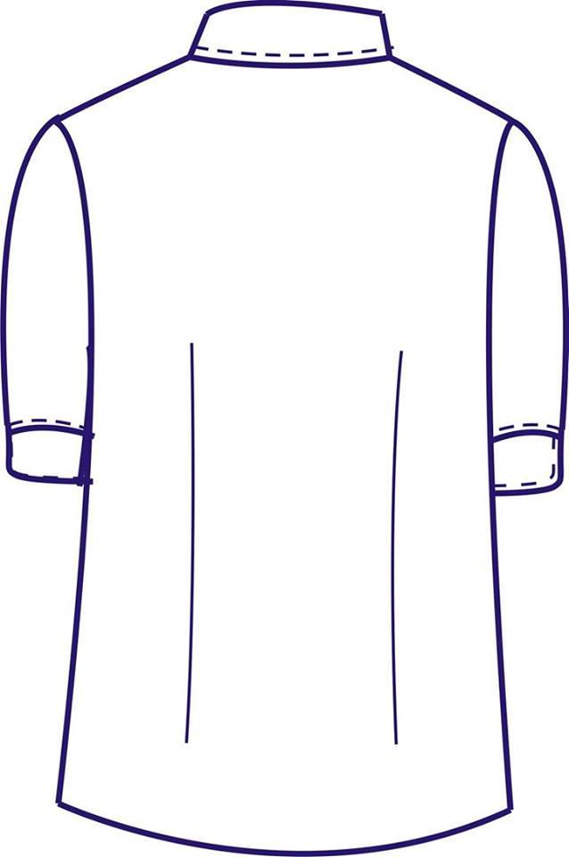
Bản thiết kế thân sau và tay áo sơ mi nữ

Slide 25
Bản thiết kế thân sau và tay áo sơ mi nữ

Slide 26
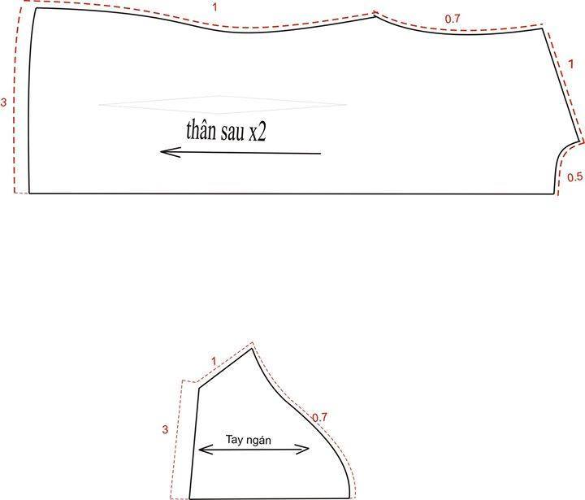
Cách chừa đường may áo và tay áo

Slide 27
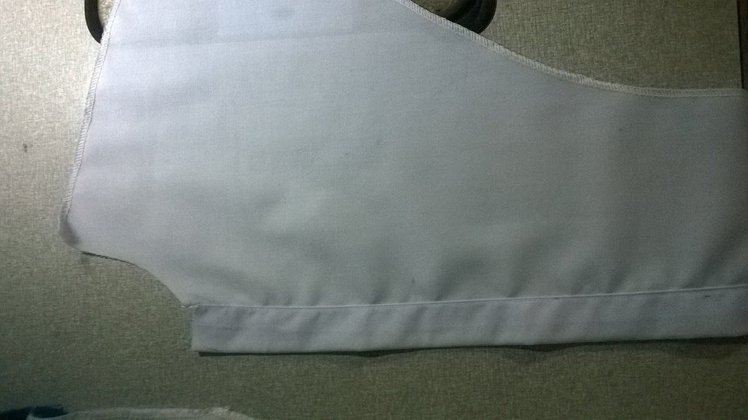
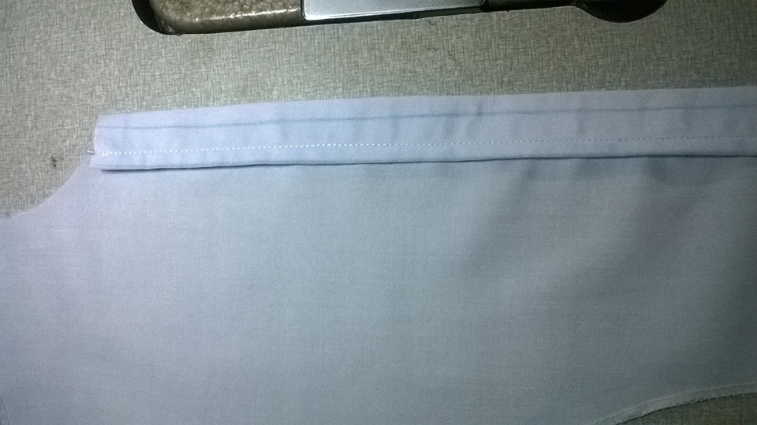
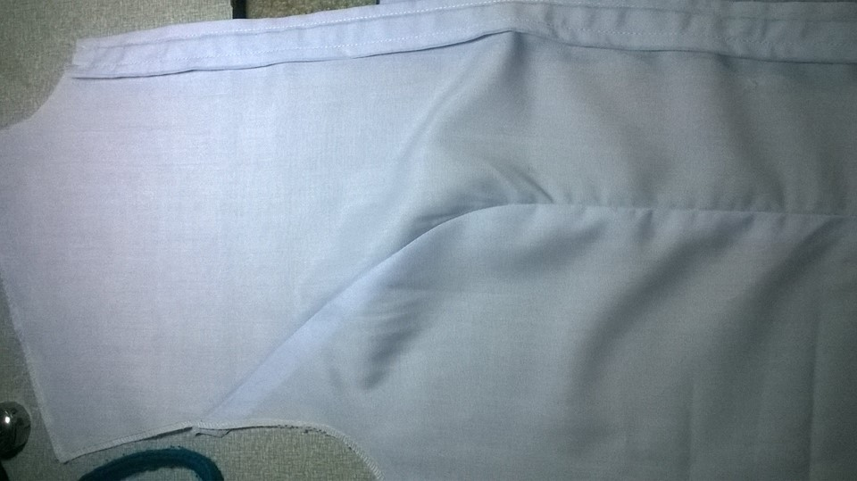
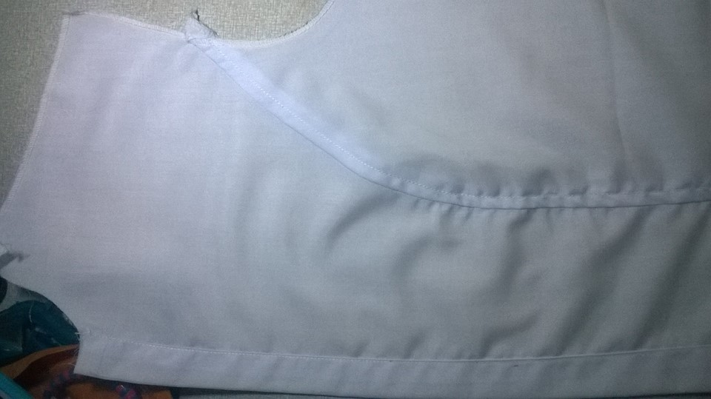
Các bước tiến hành may áo sơ mi decoup
B1 :may diễu nẹp nút
B2 :may và may diễu nẹp khuy
B3:ráp decuop thân trước
B5:May diễu decuop

Slide 28
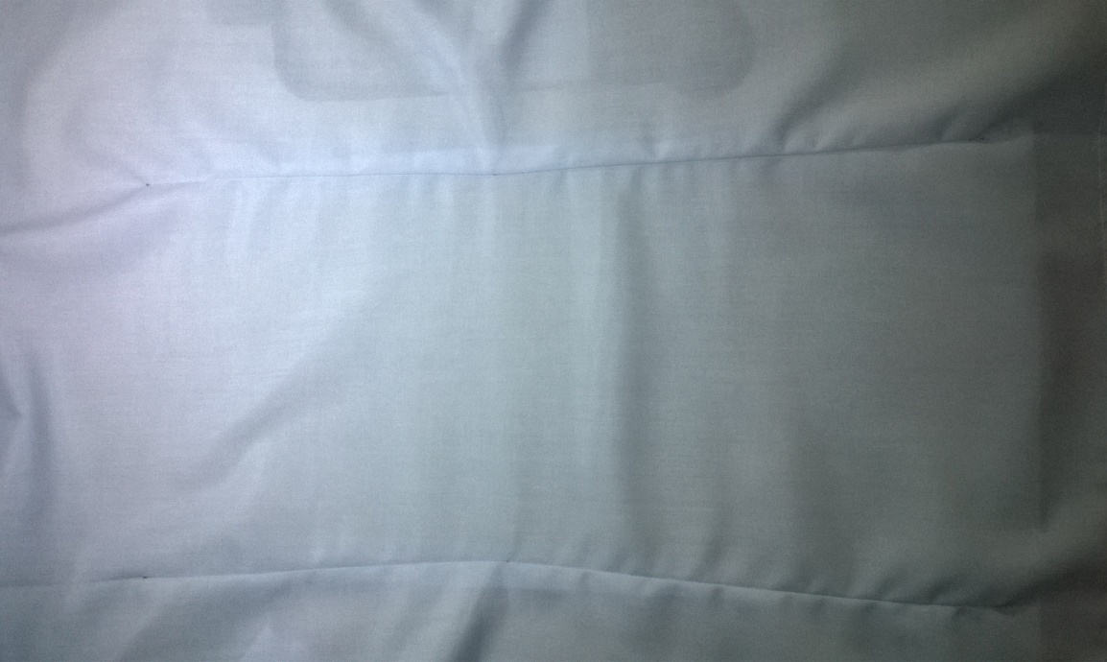
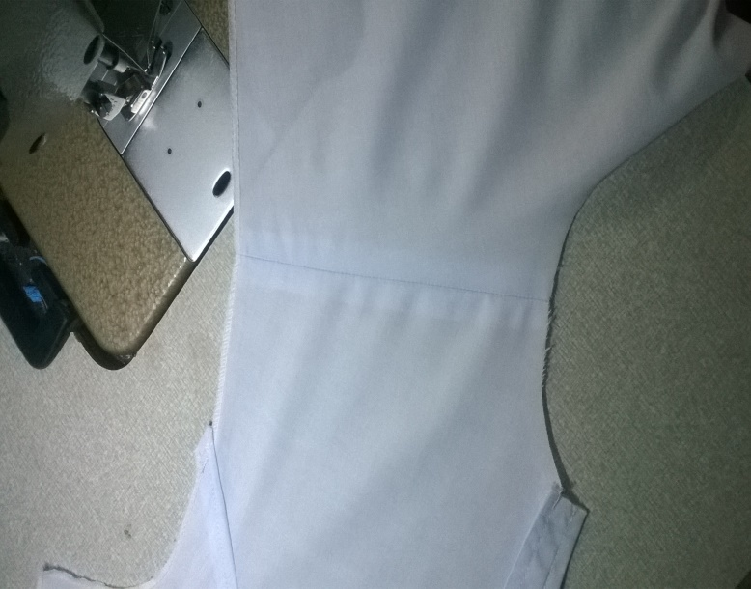
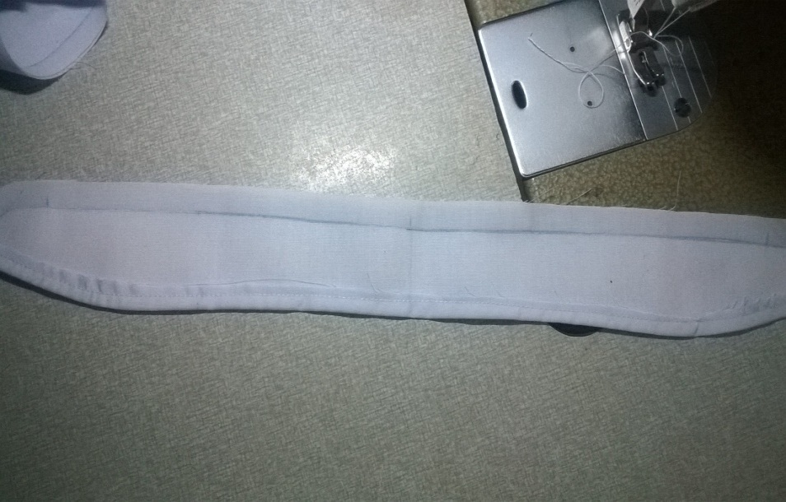
B5:may pen thân sau
B6:ráp sườn vai
B7:may diễu chân bâu

Slide 29
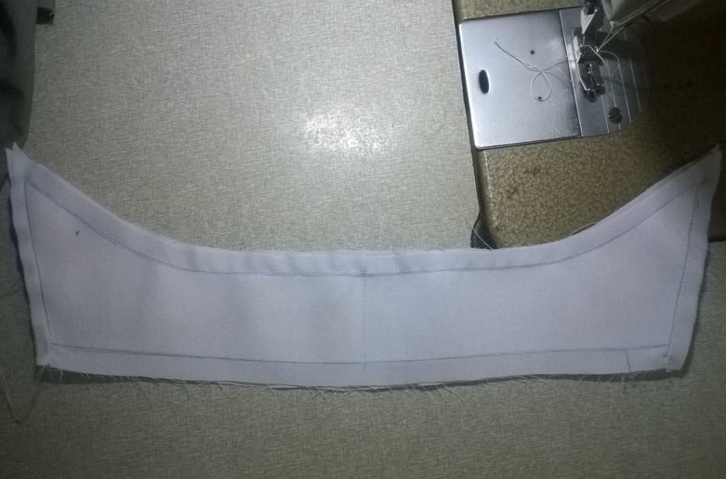
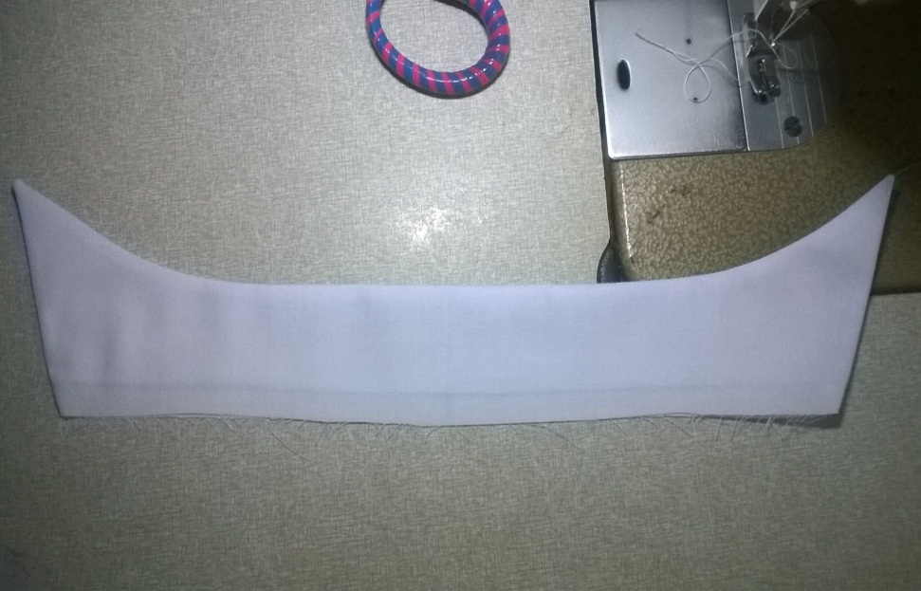
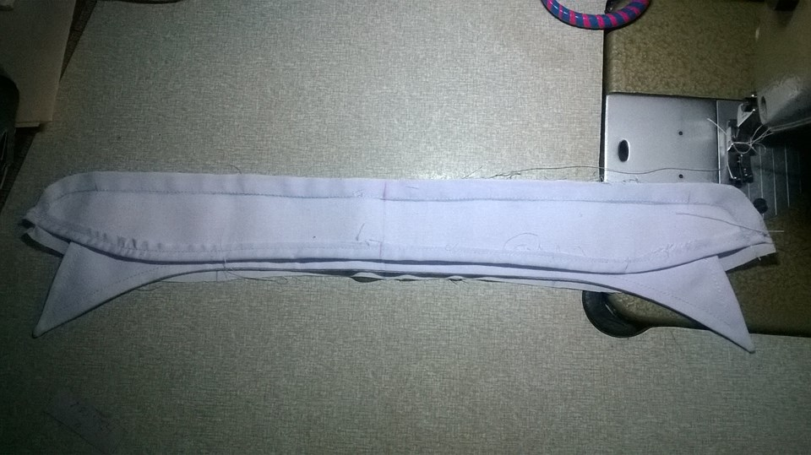
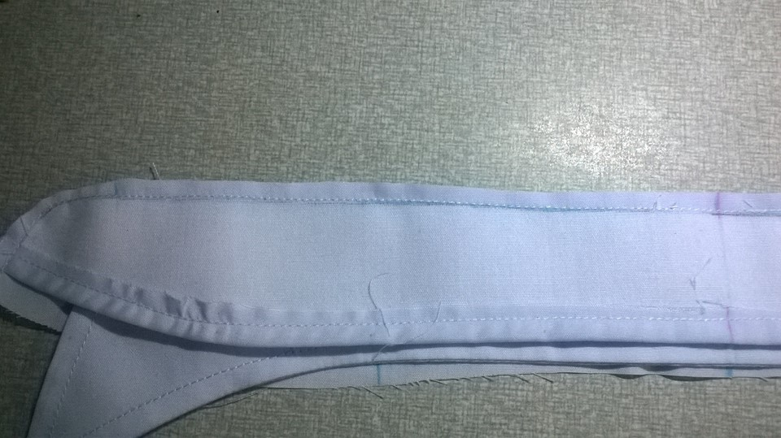
B9:lộn lá bâu
B8:may lá bâu
B11:cắt gọt chân bâu
B10:may ráp chân bâu vào lá bâu

Slide 30
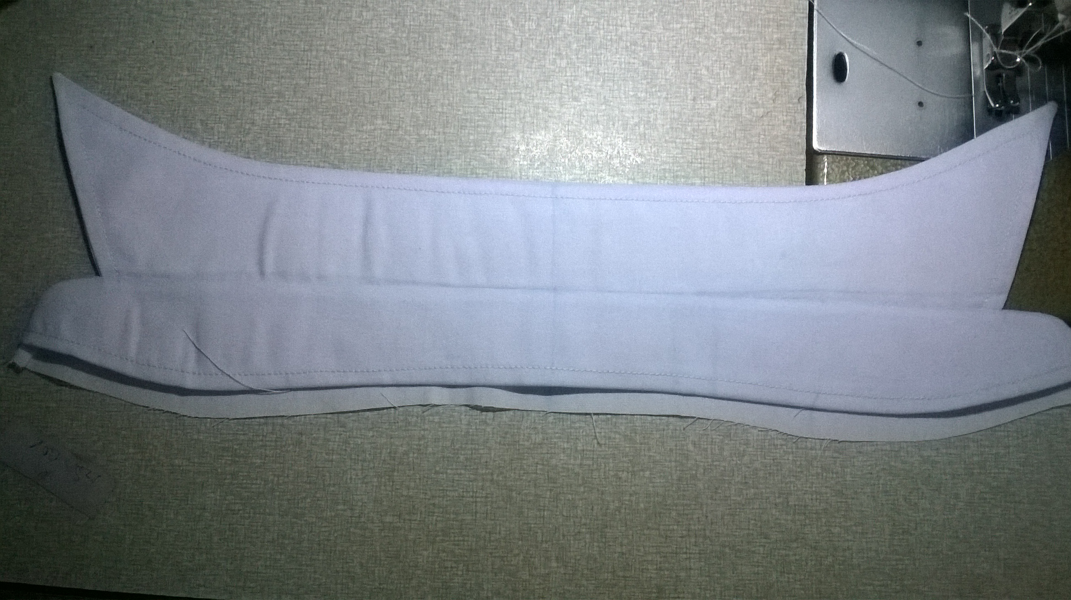

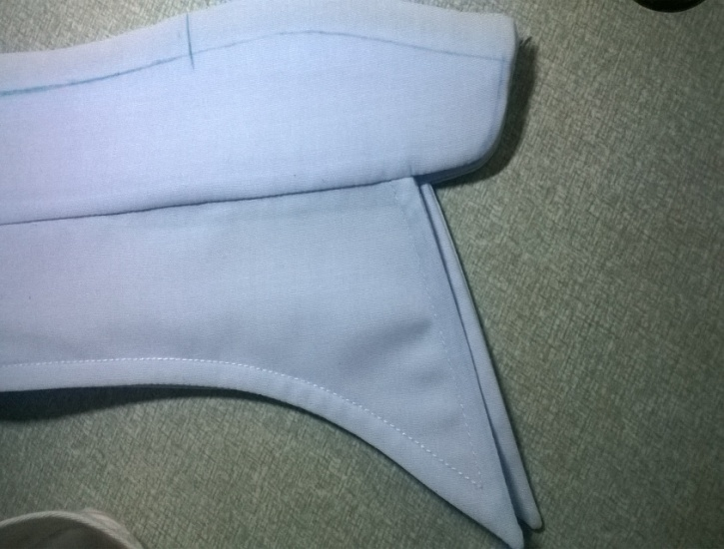
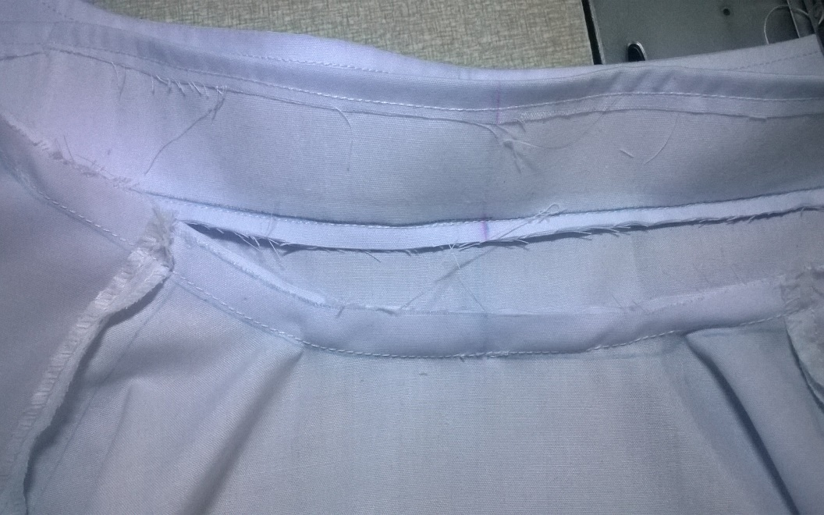
B12:may ráp chân bâu vào lá bâu
B13:lộn chân bâu
B14ráp bâu áo vào cổ áo

Slide 31
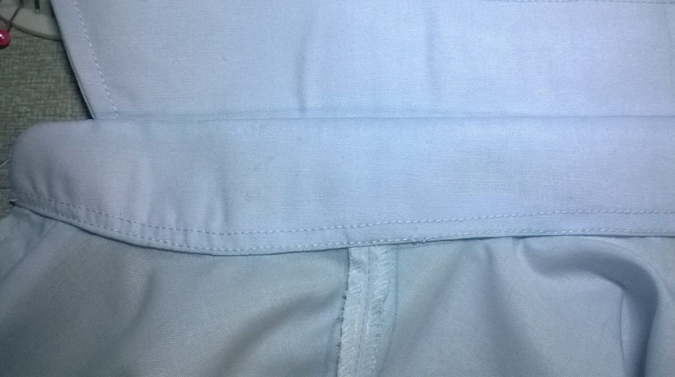
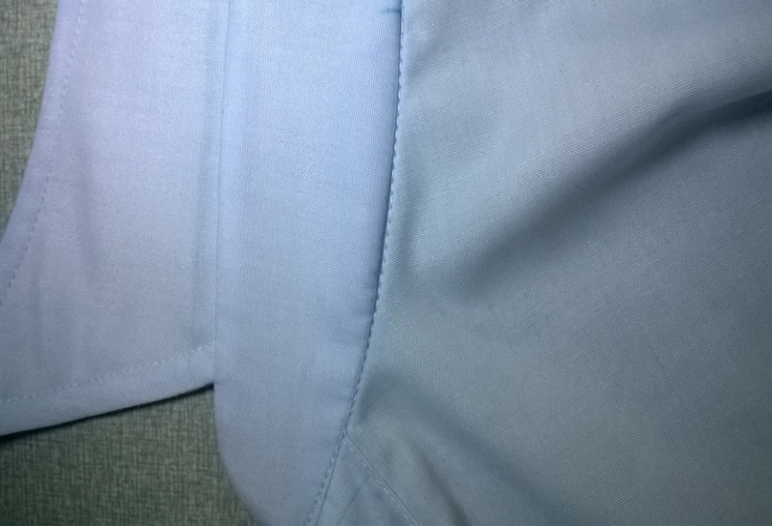
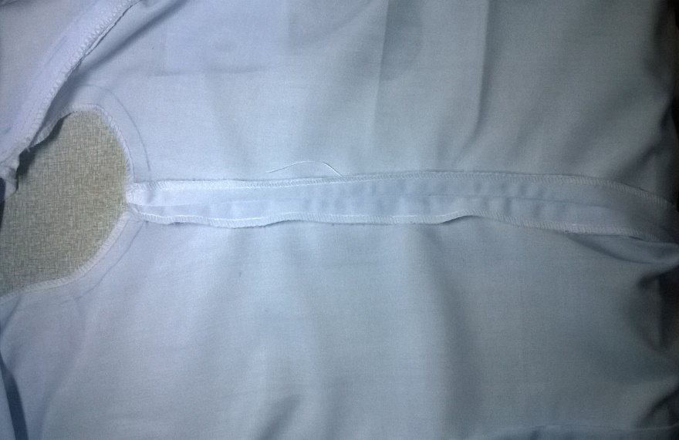
B15: may diễu đường chân cổ
B16:mau diễu xung quanh chân bâu
B17:ráp thân sườn
B18:ráp thân sườn

Slide 32
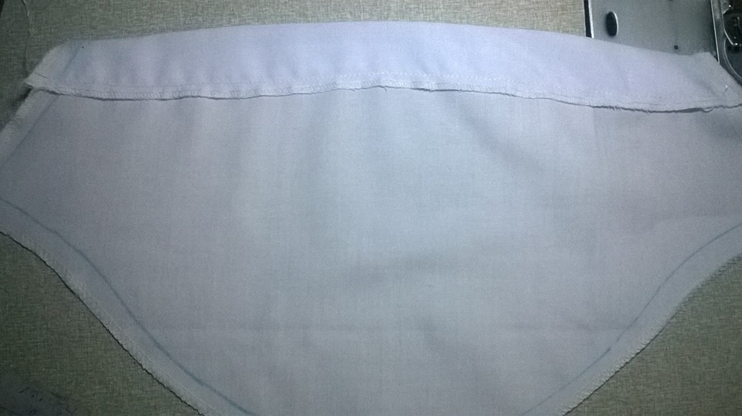
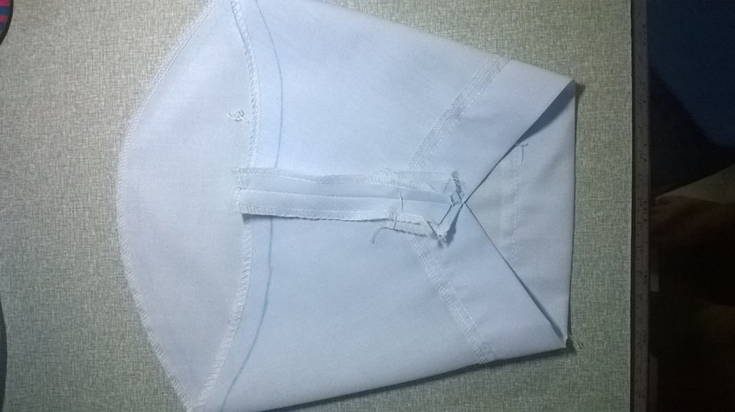
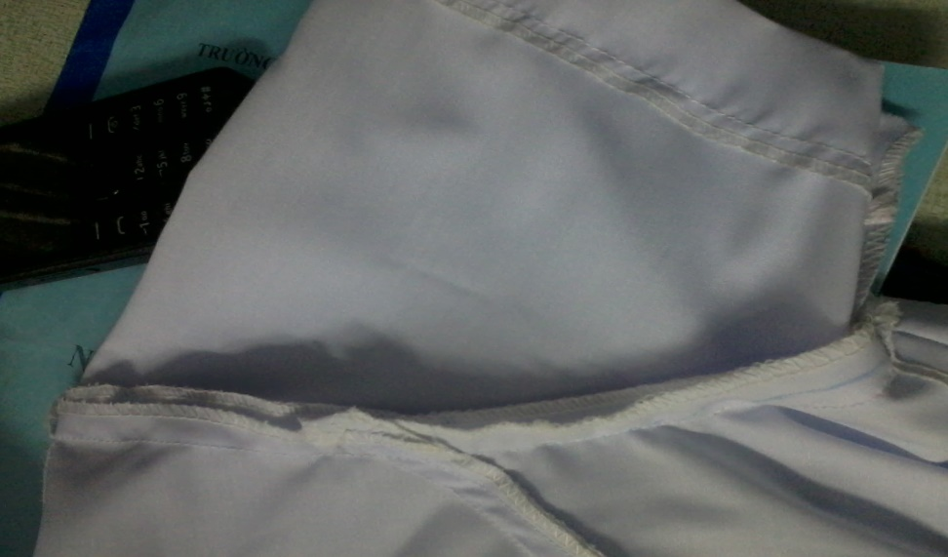
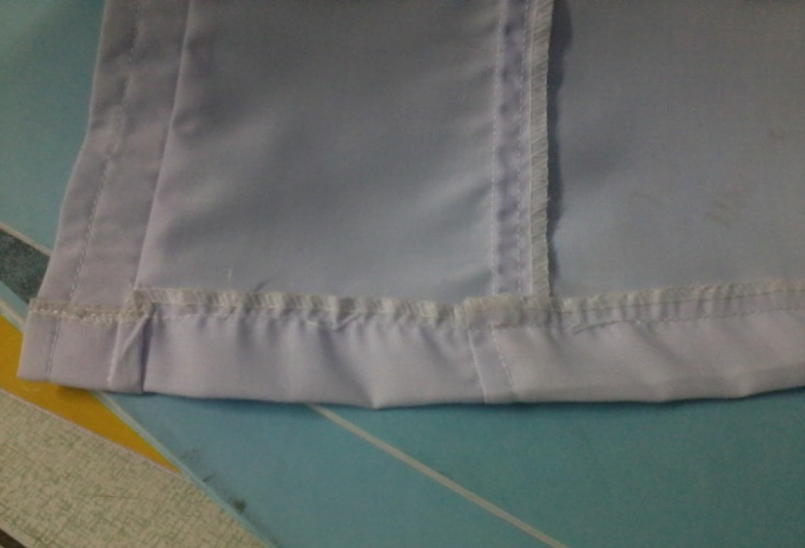
B18:ủi và may lai tay
B20:ủi và may lai áo
B19:tra tay vào áo

Slide 33
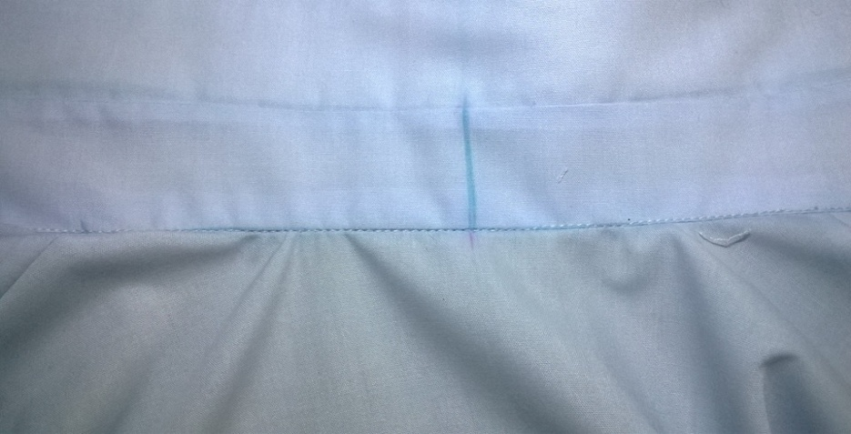

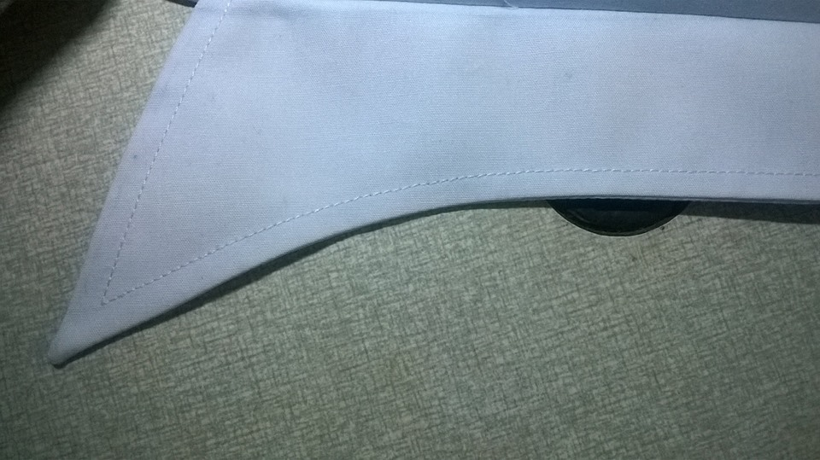
Những hiện tượng may lỗi-hư hỏng thường gặp khi may áo sơ mi
May diễu đường chân cổ bị lọt khe
Đầu lá bâu không nhọn góc
Đầu lá bâu không nhọn

Slide 34
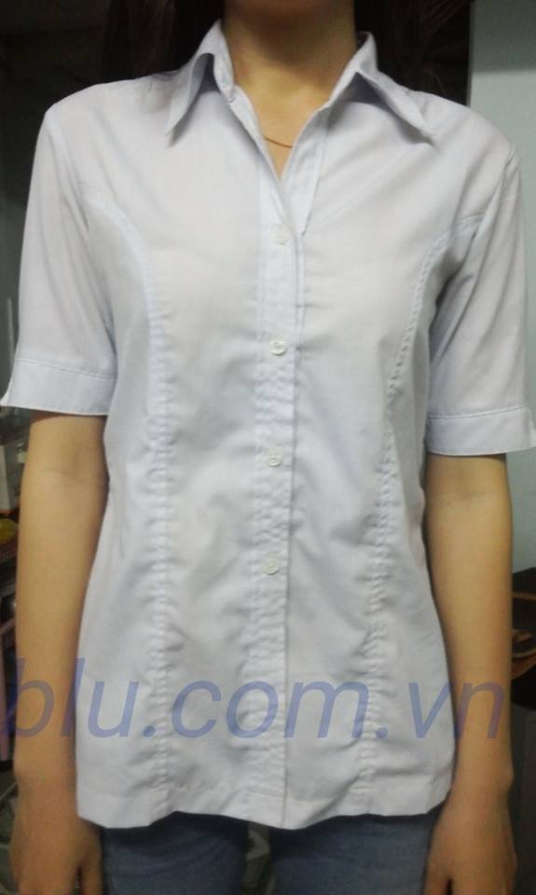
Sản phẩm hoàn thành

Slide 35

Cám ơn cô và các bạn đã chú ý lắng nghe !

